Slide 1

IMPACTO DE LA VIOLENCIA DE GÉNERO EN ESPAÑA
PROYECTO DE VISUALIZACIÓN-TABLEAU
Bootcamp Análisis de Datos
Noelia Rosón

Slide 2
Pasos seguidos:
Extracción de datos | Web scraping y descarga de archivos .csv
Transformación de datos | Limpieza de datos con pandas en Visual Studio Code.
Carga de datos en Tableau | Subida de archivos y creación de relaciones.
Dashboards | Datos relativos a denuncias, llamadas 016, órdenes de protección, campañas de prevención y víctimas mortales.

Slide 3
Información principal:
Mes/año
Denuncias
2009-2023
Órdenes de protección
Violencia de género
Datos extraídos
Víctimas mortales
Ubicación
Llamadas al 016
Provincias en España
Campañas de prevención

Slide 4
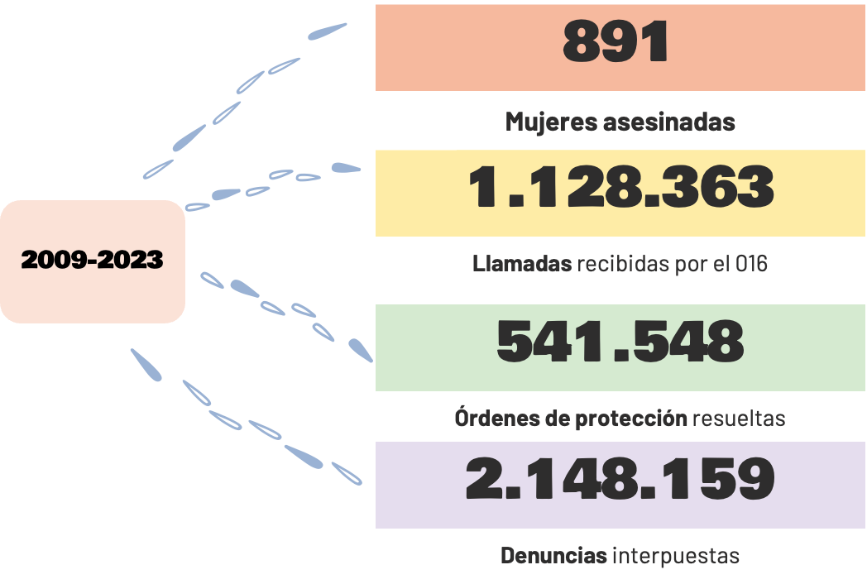
Destacados:

Slide 5
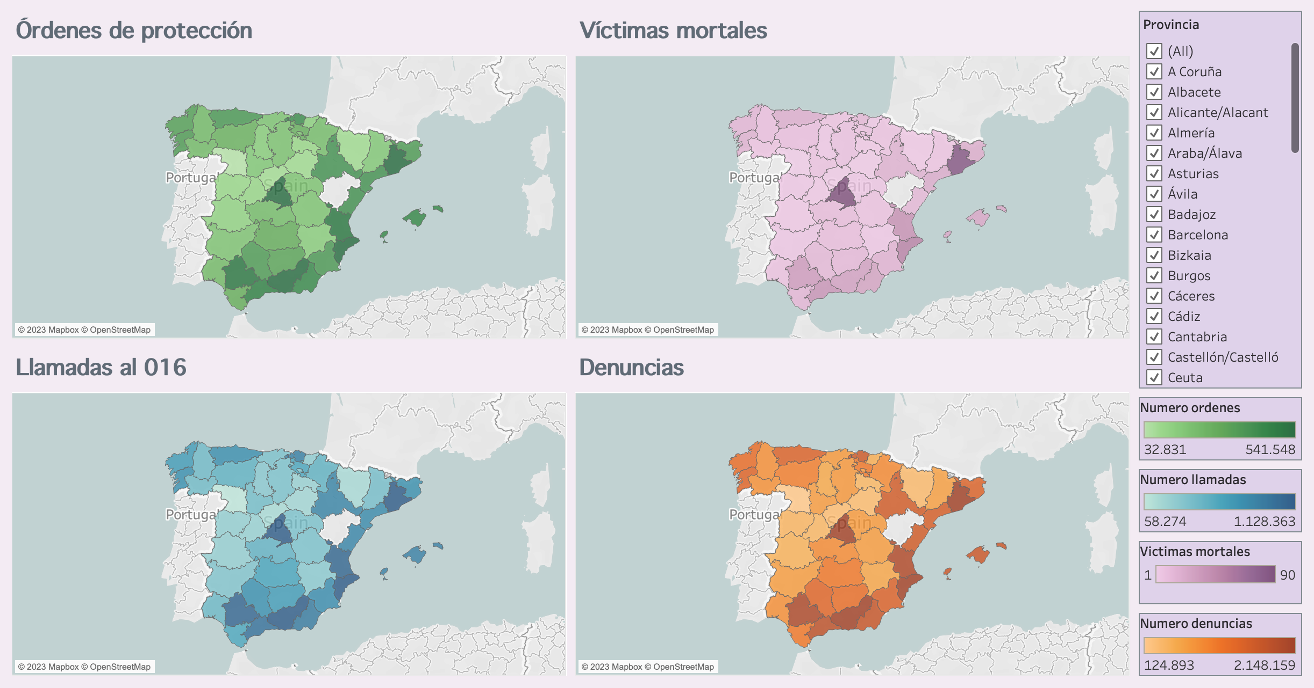

Slide 6
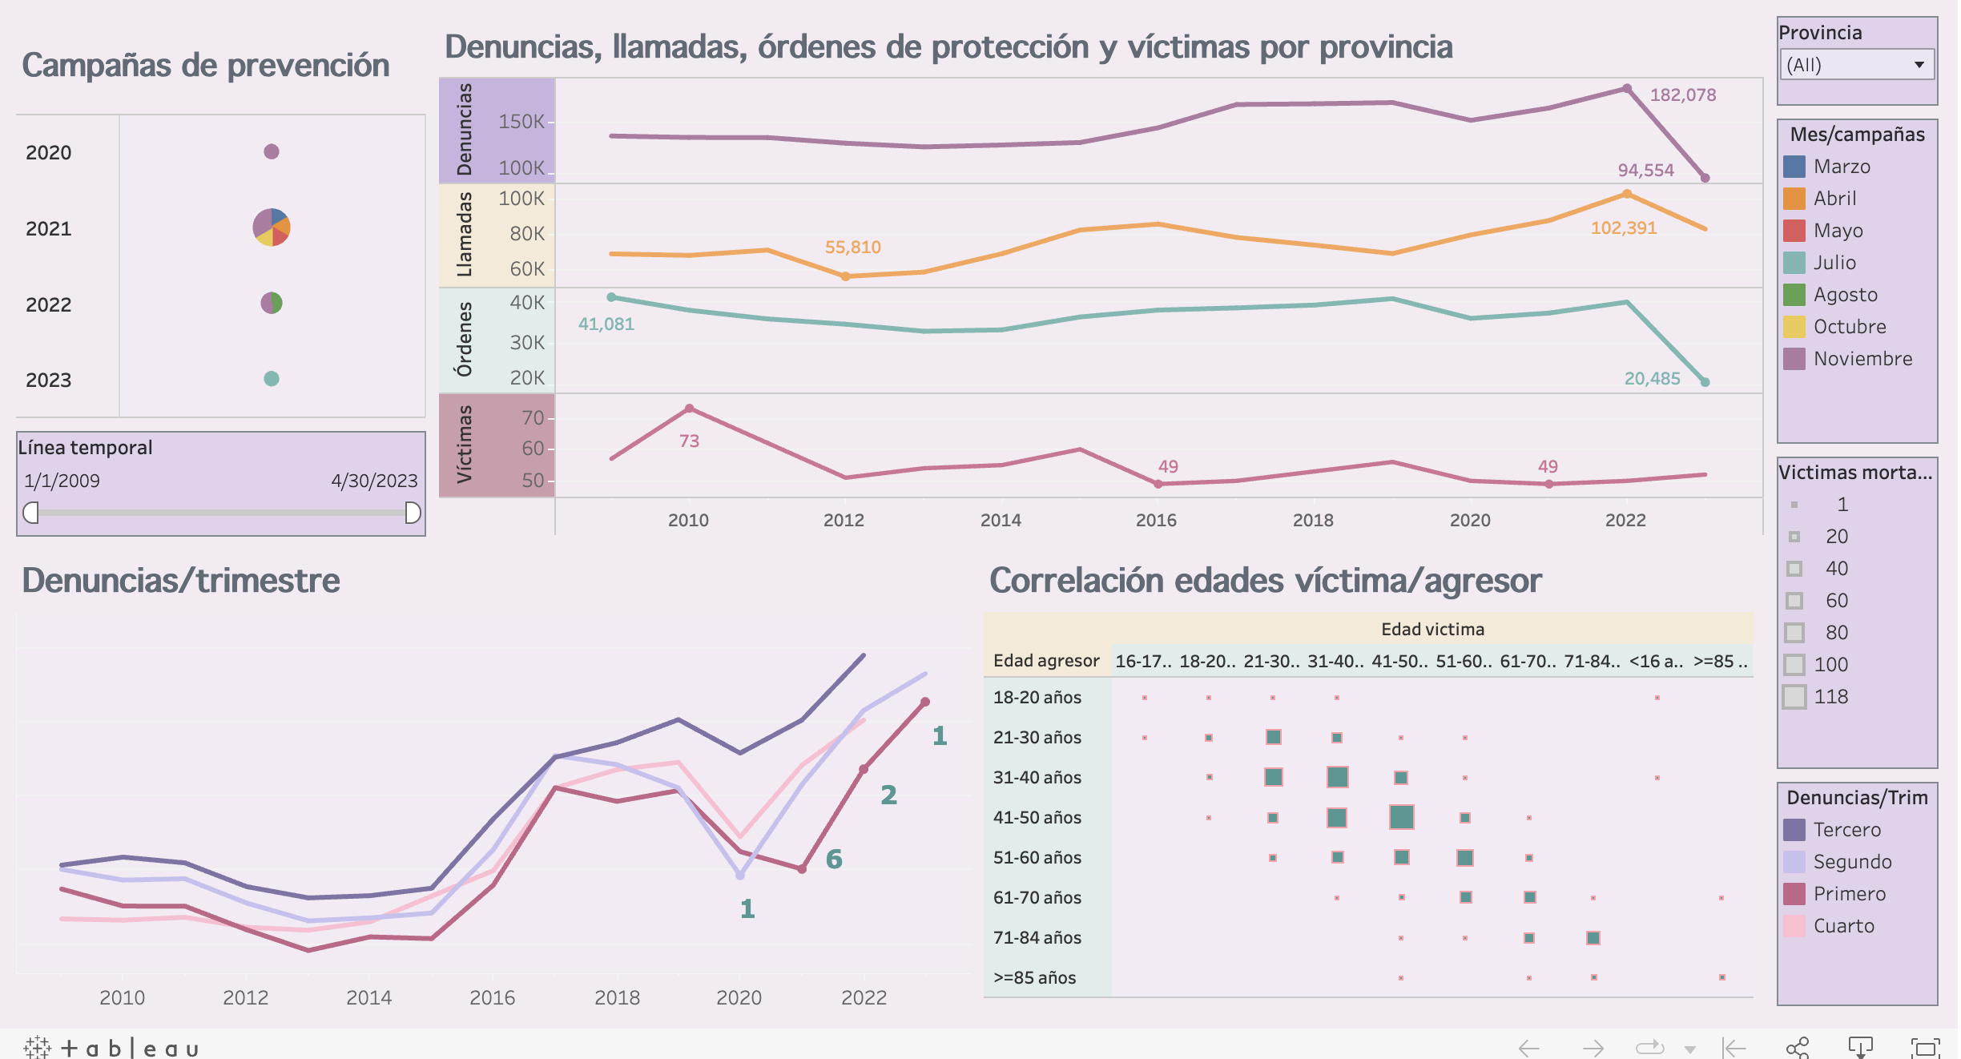

Slide 7
Recursos utilizados:
Portal Estadístico Delegación del Gobierno contra la Violencia de Género
Campañas de Prevención contra la Violencia de Género
Tableau
Pandas
Dashboard 1. Mapas
Dashboard 2. Gráficos

